Slide 1

Par projekta pieteikuma
«Infrastruktūras uzlabošana uzņēmējdarbības attīstībai Jaunkūlu ielā, Ādažos» sagatavošanu
ĀDAŽU NOVADA PAŠVALDĪBA I Attīstības un projektu nodaļa I 10.04.2024.

Slide 2
Ministru kabineta (MK) noteikumi
Atbildīgā ministrija - Vides aizsardzības un reģionālās attīstības ministrija (VARAM)
Ministru kabineta noteikumi Nr. 55 pieņemti 2024. gada 16. janvārī (prot. Nr. 2 50. §) - Eiropas Savienības kohēzijas politikas programmas 2021.–2027.gadam 5.1.1. specifiskā atbalsta mērķa „Vietējās teritorijas integrētās sociālās, ekonomiskās un vides attīstības un kultūras mantojuma, tūrisma un drošības veicināšana pilsētu funkcionālajās teritorijās” 5.1.1.1. pasākuma „Infrastruktūra uzņēmējdarbības atbalstam” īstenošanas noteikumi.
Mērķis: attīstīt uzņēmējdarbības publisko infrastruktūru un palielināt privāto investīciju apjomu pilsētu funkcionālajās teritorijās, veicot ieguldījumus uzņēmējdarbības attīstībai atbilstoši pašvaldību attīstības programmām.
ĀDAŽU NOVADA PAŠVALDĪBA I Attīstības un projektu nodaļa I 10.04.2024.

Slide 3
Īstenošana
MK noteikumu 13.punkts - Pasākumu īsteno trīs projektu iesniegumu atlases kārtās:
13.1.pirmā atlases kārta – ierobežota projektu iesniegumu atlase, kuras ietvaros atbalsta VARAM saskaņotos plānošanas reģionu attīstības programmās paredzētos projektus, kurus īsteno pilsētu funkcionālajās teritorijās un kuri ir paredzēti visu projektos iesaistīto pašvaldību attīstības programmās (līdz 01.06.2024 izlemj, kurus projektus virzīt (MK noteikumu 16.punkts);
13.2.otrā atlases kārta – atklāta projektu iesniegumu atlase, kuras ietvaros atbalsta pašvaldību attīstības programmās paredzētos projektus, ko īsteno pilsētu funkcionālajās teritorijās (1.uzsaukums izsludināts - 21.02.2024, projektu iesniegšanas termiņš – 21.06.2024, vērtēšanas termiņš: 25.06.2024. – 20.08.2024. 2.uzsaukums – plānots septembrī, projektu iesniegšanas termiņš – 31.12.2024.
13.3.trešā atlases kārta – atklāta projektu iesniegumu atlase (papildu pašvaldību projektu iesniegumu konkurss pēc 2025. gada), kuras ietvaros atbalsta pašvaldību attīstības programmās paredzētos projektus, ko īsteno pilsētu funkcionālajās teritorijās.
Pasākumu īsteno līdz 2029. gada 31. decembrim. (MK noteikumu 9.punkts)
ĀDAŽU NOVADA PAŠVALDĪBA I Attīstības un projektu nodaļa I 10.04.2024.

Slide 4
Pieejamais finansējums
MK noteikumu 14.punkts:
(14.2.) otrās atlases kārtas ietvaros:
14.2.1. Rīgas plānošanas reģionam – ERAF finansējums 6 462 205 euro un nacionālais līdzfinansējums (pašvaldību vai privātais) ne mazāks kā 1 140 389 euro;
ERAF finansējuma intensitāte – nepārsniedz 85 % no projekta iesnieguma attiecināmo izmaksu summas.
RPR ietilpst - Rīga un Jūrmala, kā arī 7 novadi – Ādažu, Ropažu, Salaspils, Siguldas, Ķekavas, Olaines, Mārupes.
MK noteikumu 23.punkts:
Projekta iesnieguma minimālais kopējo attiecināmo izmaksu apmērs nav mazāks par 200 000 euro (ieskaitot);
Projekta iesnieguma maksimālais ERAF finansējums ir 5 000 000 euro.
ĀDAŽU NOVADA PAŠVALDĪBA I Attīstības un projektu nodaļa I 10.04.2024.
Notes:
Uz 1 milj ERAF = 666 tk privātās investīcijas

Slide 5
Sasniedzamie rādītāji
MK noteikumu 9.punkts:
- komersanti, kas gūst labumu no attīstītās publiskās infrastruktūras;
- darba algu fonda pieaugums privātajos komersantos;
- privātās nefinanšu investīcijas nemateriālajos ieguldījumos un pamatlīdzekļos.
ĀDAŽU NOVADA PAŠVALDĪBA I Attīstības un projektu nodaļa I 10.04.2024.

Slide 6
Atbalstāmās darbības
MK noteikumu 34.punkts:
34.Pasākuma ietvaros ir atbalstāmas šādas uz uzņēmējdarbības infrastruktūras attīstību vērstas darbības, kas sekmē jaunu komersantu izvietošanu vai esošo komersantu paplašināšanos projektu iesniedzēju noteiktajās uzņēmējdarbības teritorijās, veicinot nodarbinātību un ekonomisko aktivitāti pašvaldībās:
34.1.industriālo pieslēgumu ierīkošana un ar tiem saistītās jaudas palielināšana (tai skaitā siltumapgāde, dzeramā ūdens apgāde un kanalizācija, elektroenerģija);
34.2.ceļu satiksmei paredzētās infrastruktūras attīstīšana un ar to saistītie pasākumi;
34.3.uzņēmējdarbības mērķiem paredzēto ēku un ar tām saistītās infrastruktūras attīstīšana, izņemot ēkas, kurās paredzēta izmitināšana (NACE I sadaļa 55. nodaļa), fiziskās labsajūtas uzlabošana (NACE S sadaļa 96.04. klase), sporta nodarbības, izklaides un atpūtas darbība (NACE R sadaļa 93. nodaļa) un izglītības pakalpojumi (NACE P sadaļa);
34.4.teritorijas labiekārtošana un ar to saistītie pasākumi;
34.5.inženiertehniskās sistēmas un iekārtas, kas uzkrāj vai ražo enerģiju no atjaunojamajiem energoresursiem, tai skaitā šādu sistēmu un iekārtu funkcionalitātei nepieciešamās inženierbūves, kas ir iepriekš minēto sistēmu un iekārtu sastāvdaļa;
34.6.videi nodarītā kaitējuma remediācija vai degradētu ekosistēmu sanācija, lai atjaunotu un uzlabotu vides kvalitāti piesārņotajās vietās un ap tām, novērstu apdraudējumu iedzīvotāju veselībai un videi un radītu vietu uzņēmējdarbības attīstībai;
34.7.komunikācijas un vizuālās identitātes prasību nodrošināšanas pasākumi par projekta īstenošanu;
34.8.projekta vadības nodrošināšana.
MK noteikumu 36.punktā (un apakšpunktos) ir izvērsts uzskaitījums par katras atbalstāmās darbības attiecināmām izmaksām.
ĀDAŽU NOVADA PAŠVALDĪBA I Attīstības un projektu nodaļa I 10.04.2024.

Slide 7
Pamatojums projekta nepieciešamībai:
Ādažu novada pašvaldības Attīstības programmā (2021-2027):
vidējā termiņa prioritāte VTP 7 “Uzņēmējdarbības vajadzībām pielāgota novada teritorija”
uzdevums “U7.1.1: Veidot kompleksas biznesa attīstības teritorijas un veicināt industriālo teritoriju nozīmīgākās infrastruktūras kompleksu attīstību”
Investīciju plānā ir iekļauta un paredzēta projektu īstenošana Jaunkūlu teritorijā - Ā7.1.1.1.2. Projektu īstenošana publiskās infrastruktūras attīstībai un pilnveidošanai industriālās teritorijās (“Jaunkūlas”).
ĀDAŽU NOVADA PAŠVALDĪBA I Attīstības un projektu nodaļa I 10.04.2024.

Slide 8
Līdz šim paveiktais:
pirmā tikšanās ar uzņēmējiem, kas darbojas Jaunkūlu ielā, intereses noskaidrošanai - 15.11.2023;
saziņa e-pastos un telefoniski - uzņēmēju vajadzību precizēšana un komunikācija par uzņēmēju gatavību sadarboties rādītāju sasniegšanā;
individuālas tikšanās ar lielākajiem uzņēmumiem – SIA Orkla (Ādažu Čipši) un SIA Berlat Grupa;
pieprasīta informācija par uzņēmumu darba algu fondu un investīcijām par 2022.un 2023.gadu (sasniedzamo rādītāju aprēķiniem);
apzinātas iespējamās projekta darbības, aptuvenās izmaksas;
sagatavota tehniskā specifikācija Izmaksu un ieguvumu analīzes iepirkumam;
sagatavota tehniskā specifikācija projektēšanas iepirkumam.
ĀDAŽU NOVADA PAŠVALDĪBA I Attīstības un projektu nodaļa I 10.04.2024.

Slide 9
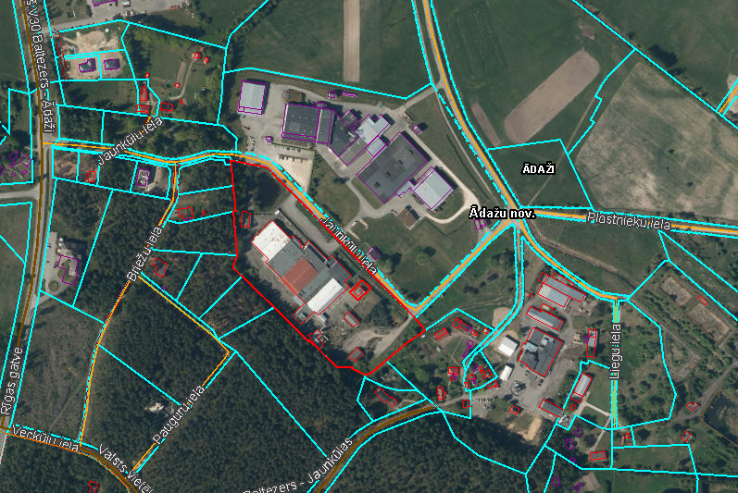
Jaunkūlu teritorija
1.kārta (600 m)
2.kārta (200 m)
3.kārta (150 m)
ĀDAŽU NOVADA PAŠVALDĪBA I Attīstības un projektu nodaļa I 10.04.2024.

Slide 10
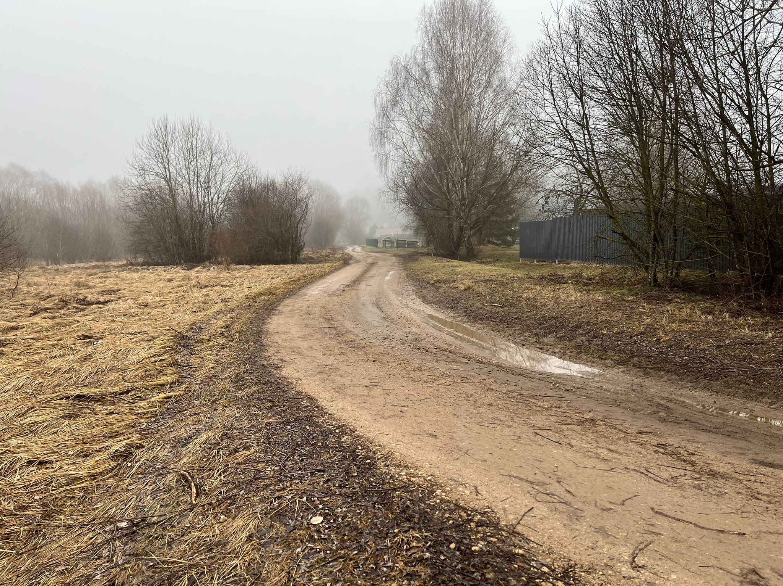
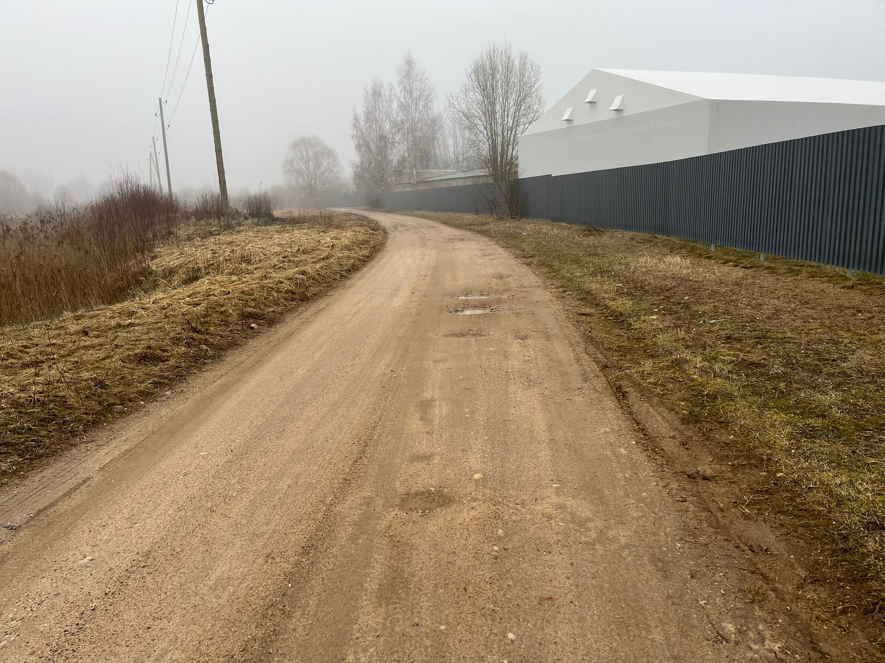
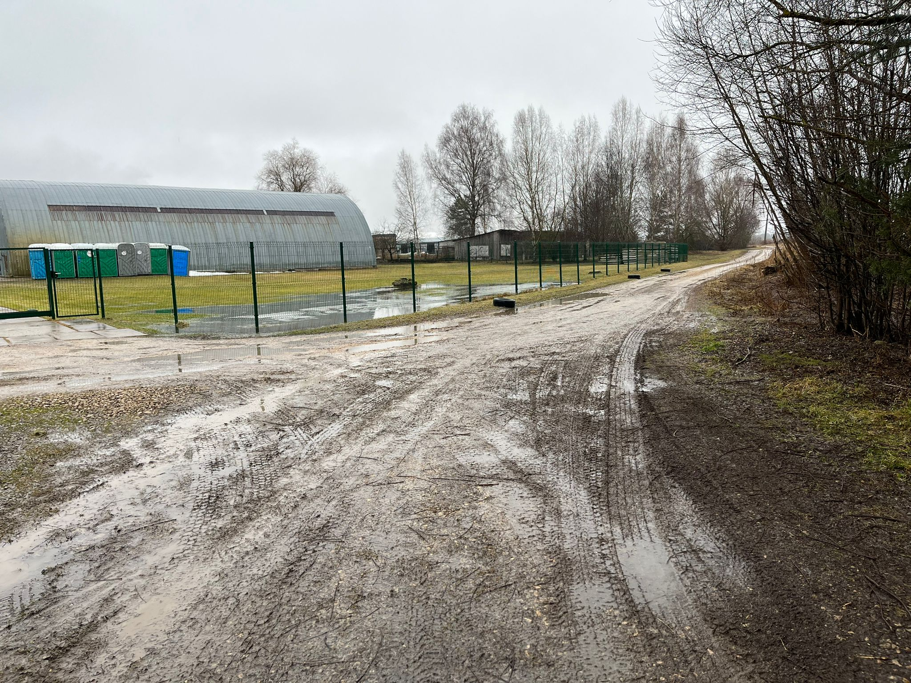
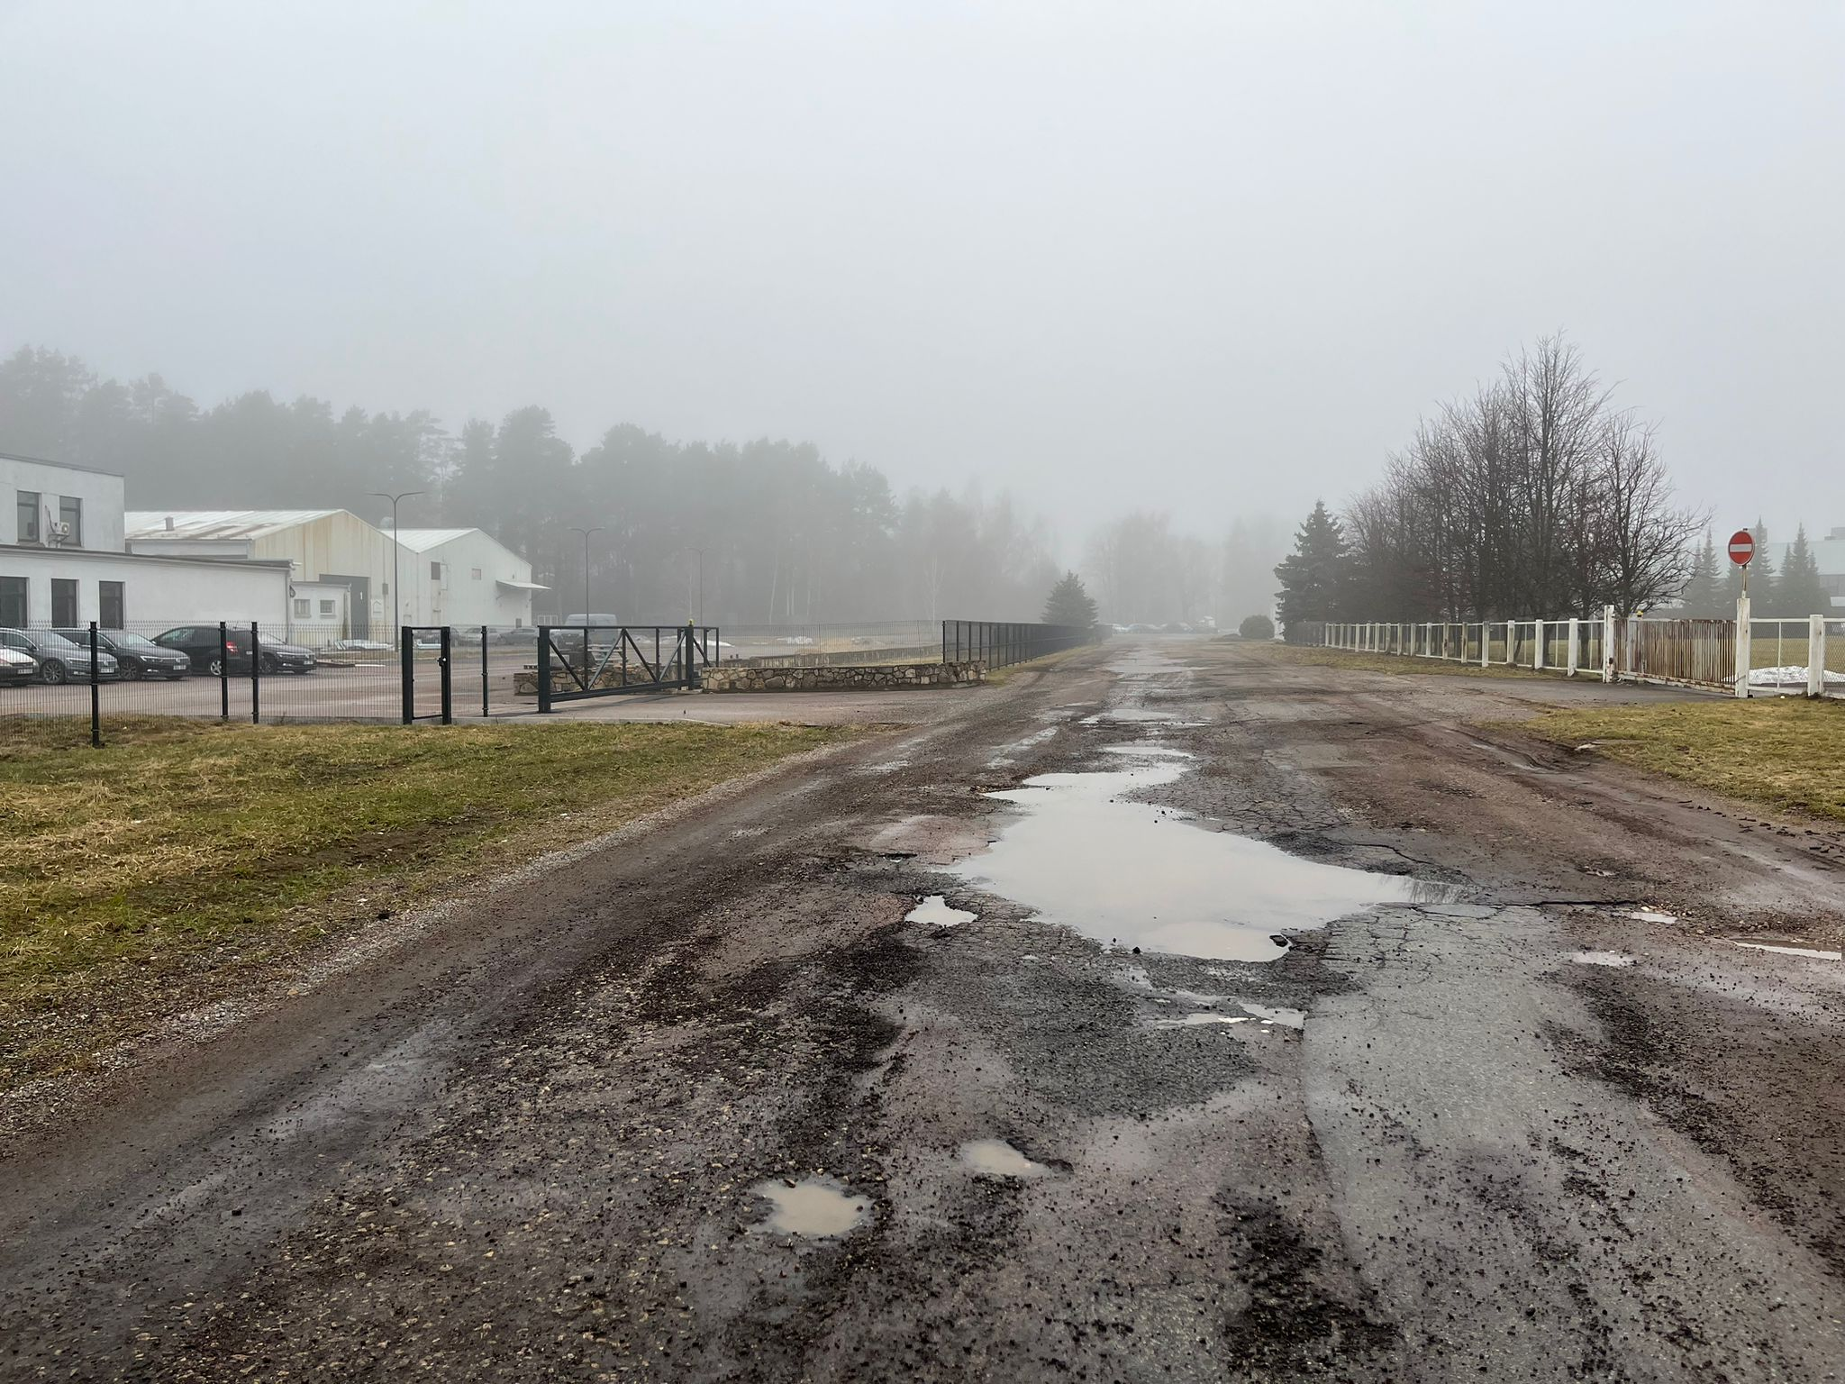
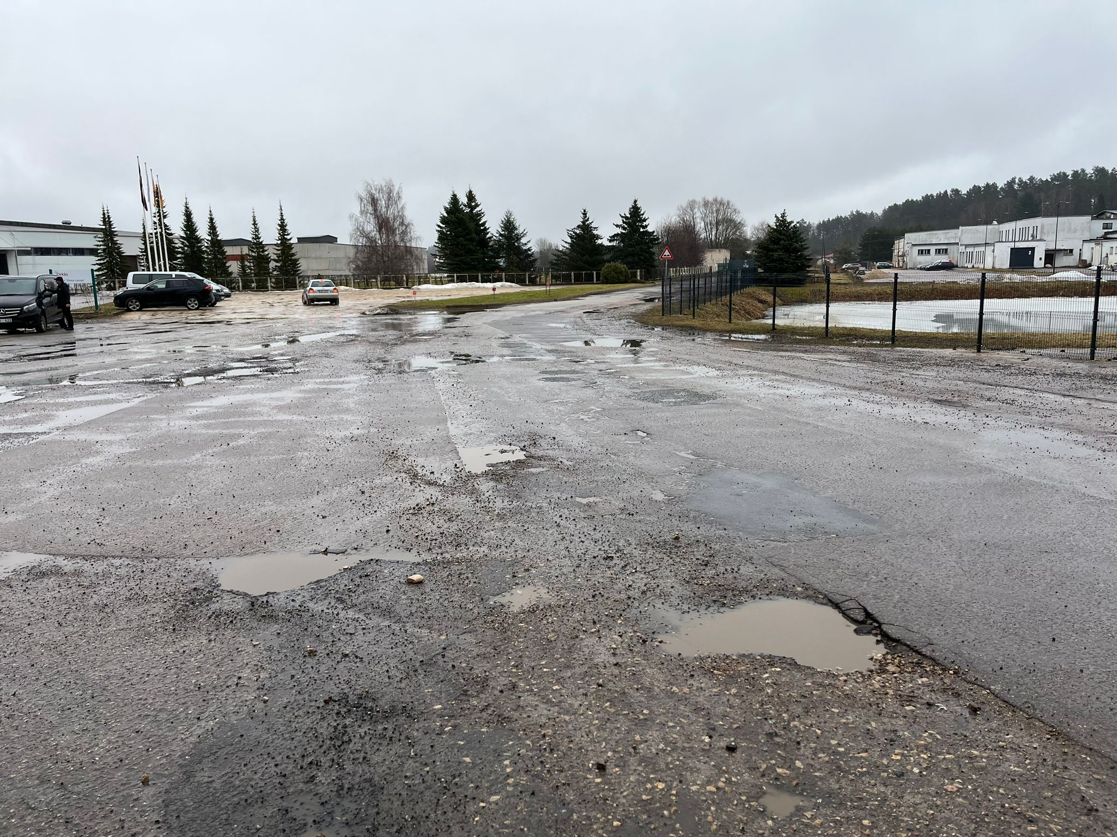
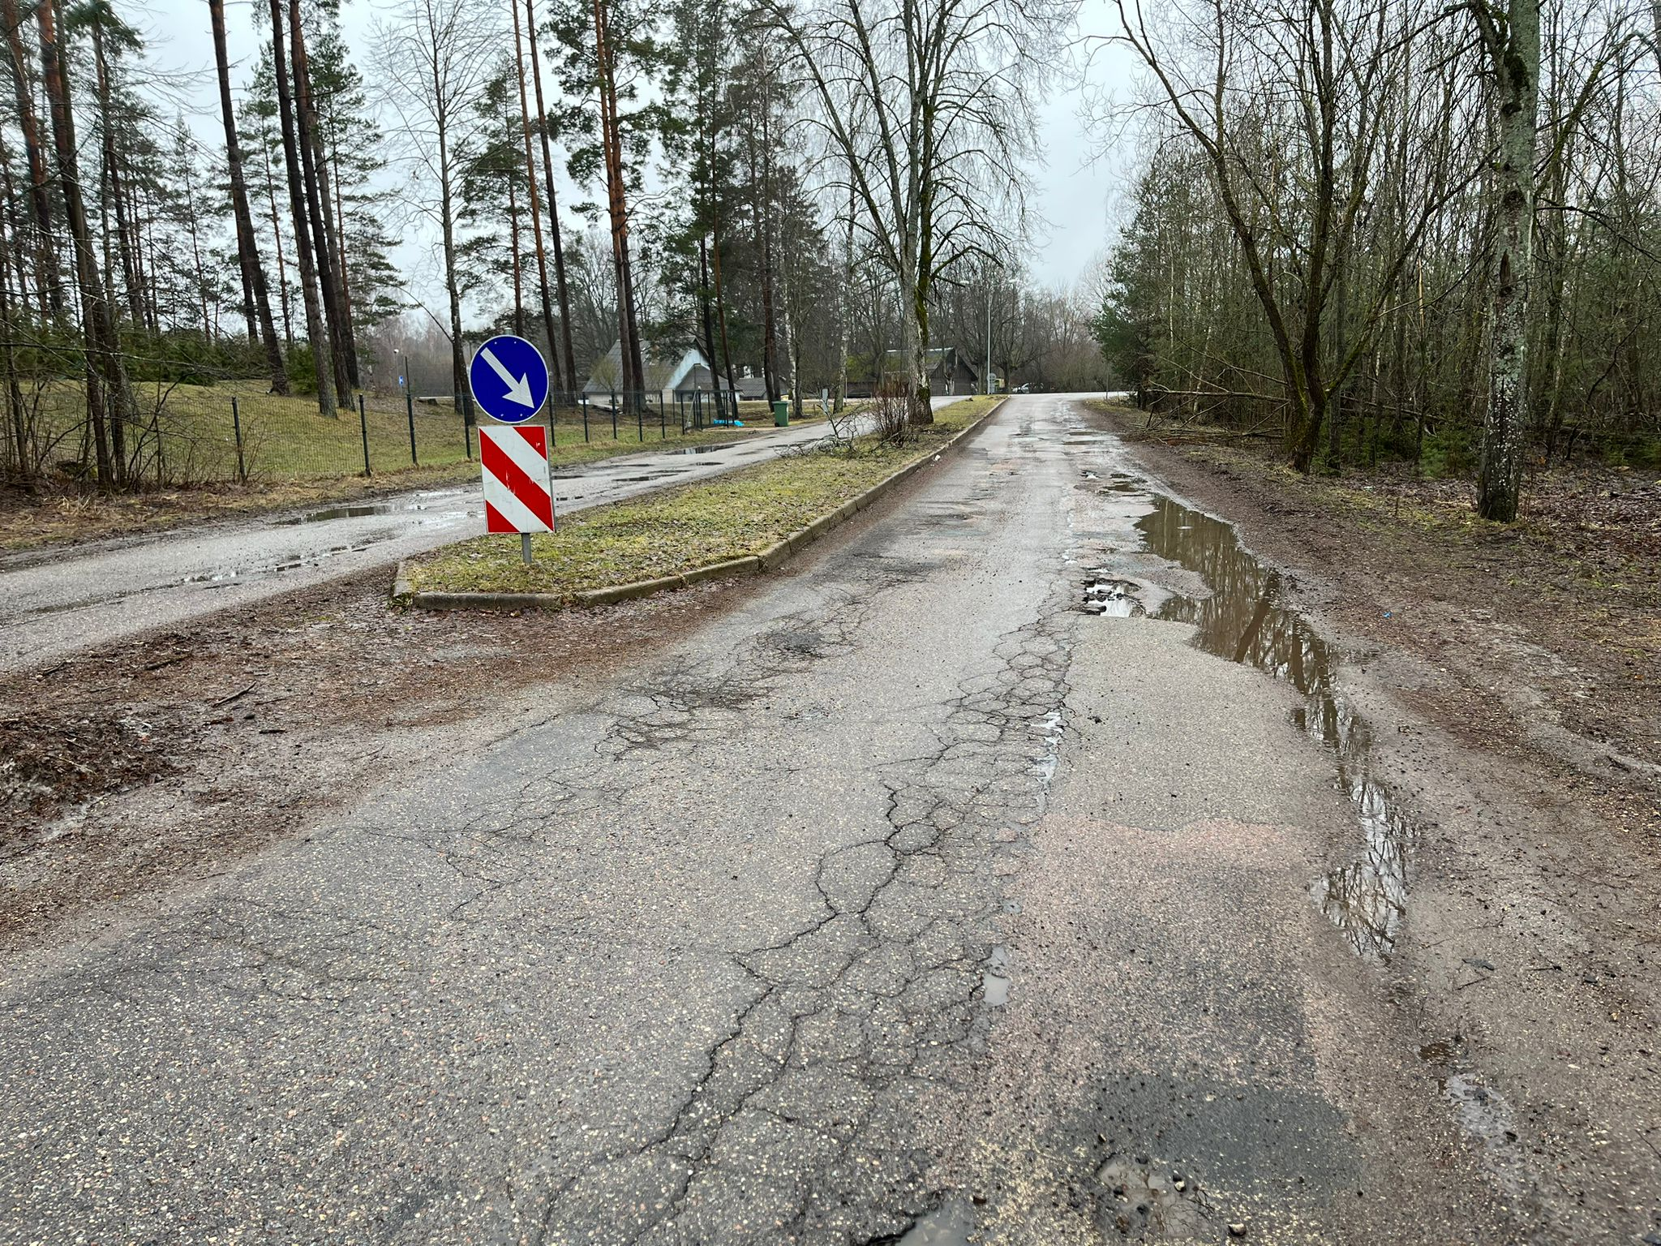
Fotofiksācija
ĀDAŽU NOVADA PAŠVALDĪBA I Attīstības un projektu nodaļa I 10.04.2024.

Slide 11
Jaunkūlu teritorija - uzņēmumi
 | Reģ Nr | Nosaukums | Adrese | NACE
1. | 40008303900 | Jaunkūlu 27 | Jaunkūlu iela 27 - 3 | 68.32 (īpašumu apsaimniekošana)
2. | 40003469803 | SIA KKTransit | Jaunkūlu iela 27 - 3 | 49.41 (kravu pārvadājumi pa autoceļiem)
3. | 50103846751 | SIA Divu dēlu nami | Jaunkūlu iela 21 | 68.20, 68.10 sava NĪ izīrēšana, pārvaldīšana, NĪ pirkšana un pārdošana
4. | 40103611879 | SIA Baltic Boats | Jaunkūlu iela 21 | 33.15 kuģu un laivu remonts un apkope, 77.21 atpūtas un sporta preču iznomāšana, 47.64, 47.99 tirdzniecība
5. | 40203049473 | SIA PP Property | Jaunkūlu iela 21 | 68.20, 68.10 sava NĪ izīrēšana, pārvaldīšana, NĪ pirkšana un pārdošana
6. | 40203496575 | SIA 759 | Jaunkūlu iela 21 | ???
7. | 40203446396 | SIA BLAST | Jaunkūlu iela 21 | 25.61 metāla virsmas apstrāde un pārklāšana
8. | 40003680249 | SIA BERLAT GRUPA | Veckūlu iela 46 | 11.01 spirtu destilēšana, rektificēšana un maisīšana
9. | 40103621044 | SIA KnK Mefab | Jaunkūlu iela 21 | 25.61 metāla virsmas apstrāde un pārklāšana
10. | 40103217882 | SIA Orkla Latvija | Jaunkūlu iela 20 | 10.31 Kartupeļu pārstrāde
11. | 40103891039 | SIA REBORN | Jaunkūlas 18B | 41.20 Dzīvojamo un nedzīvojamo ēku būvniecība
ĀDAŽU NOVADA PAŠVALDĪBA I Attīstības un projektu nodaļa I 10.04.2024.

Slide 12
Rādītāju sasniegšanas iespējas
 | Nosaukums | Darba algu fonda pieaugums (2022 – 2029.) | Investīcijas (2022.-2029.)
1. | SIA BERLAT GRUPA | 57 029 | 511 555
2. | SIA KnK Mefab | 294 685 | 927 692
3. | SIA Orkla Latvija | 697 961 | 6 805 000
 | Kopā | 1 049 675 | 8 244 247
MK noteikumu 11.punkts:
11.1.piešķirtā finansējuma ietvaros vidēji viena euro darba algu fonda pieaugumā privātajos komersantos, kas ir labuma guvēji no pašvaldības izbūvētās vai atjaunotās uzņēmējdarbības infrastruktūras, iegulda ne vairāk kā divus euro ERAF finansējuma;
11.2.piesaista noteikumu 9.3. apakšpunktā minētās privātās nefinanšu investīcijas vismaz 2/3 apmērā no piešķirtā ERAF finansējuma.
ĀDAŽU NOVADA PAŠVALDĪBA I Attīstības un projektu nodaļa I 10.04.2024.

Slide 13
Provizoriskās projekta izmaksas
 | Izmaksas 2015.gadā (1200 m) | Izmaksas 2024.gadā (1200 m, k=1.45) | I kārta Izmaksas 2024.gadā (600 m) | I un II kārta Izmaksas 2024.gadā (800 m) | I – III kārta Izmaksas 2024.gadā (950 m)
Ceļu daļa. Lietus ūdens kanalizācija. Apgaismojums un aprīkojums. Inženiertīklu pārbūve. | 1 125 512 | 1 631 992 | 815 996 | 1 087 995 | 1 291 994
Ūdensapgāde. Sadzīves kanalizācija. | 241 640 | 350 378 | 20 000 | 40 000 | 40 000
Būvdarbi kopā: | 1 367 152 | 1 982 370 | 835 996 | 1 127 995 | 1 331 994
Būvprojekta izstrāde. 2% | 27 343 | 39 647 | 16 720 | 22 560 | 26 640
Ekspertīze. 0,3% | 4 101 | 5 947
Būvuzraudzība. 1% | 13 672 | 19 824 | 8 360 | 11 280 | 13 320
Autoruzraudzība. 0,5% | 6 836 | 9 912 | 4 180 | 5 640 | 6 660
Projektēšana /Būvuzraudzība kopā: | 51 952 | 75 330 | 29 260 | 39 480 | 46 620
Kopā būvdarbi, projektēšana, būvuzraudzība: | 1 419 103 | 2 057 700 | 865 256 | 1 167 475 | 1 378 614
PVN | 298 011 | 432 117 | 181 704 | 245 170 | 289 509
Pavisam kopā: | 1 717 114 | 2 489 817 | 1 046 960 | 1 412 645 | 1 668 123
ĀDAŽU NOVADA PAŠVALDĪBA I Attīstības un projektu nodaļa I 10.04.2024.

Slide 14
Nepieciešamais finansējums 2024.gadā
Nepieciešamais finansējums projekta dokumentācijas sagatavošanai:
Izmaksu un ieguvumu analīzei (IIA) – provizoriski 5 000 eur
    (2018.gadā Eimuru projektam IIA – 2178 eur (2024.gada cenās ar k. 1.45 – 3158 eur, EIS piemēri – Liepājā līgums 2024.g janvārī par 4125 eur (4991 ar PVN), max piedāvājums – 14400 eur).
Tehniskajam projektam (TP) - provizoriskā summa – 16 720 eur (600m) / 22 560 eur (800m) / 26 640 eur (950m).
IIA (cenu aptauja) un TP iepirkumu izsludināšana (aprīlī)
Finansējumu iespējams pārdalīt no citiem APN projektiem
ĀDAŽU NOVADA PAŠVALDĪBA I Attīstības un projektu nodaļa I 10.04.2024.

Slide 15
Laika grafiks 2024.gadam
Darbības | Atbildīgais | 1 | 2 | 3 | 4 | 5 | 6 | 7 | 8 | 9 | 10 | 11 | 12
Tikšanās ar komersantiem | Laura |  |  | x
Darba uzdevuma izstrāde: 1) Izmaksu un ieguvumu analīzes veikšanai 2) Būvprojekta izstrādei | Laura Arno |  |  | x x
Iepirkumu organizēšana: 1) Izmaksu un ieguvumu analīzes veikšanai 2) Būvprojekta izstrādei | Laura Arno |  |  |  | x x
Izmaksu un ieguvumu analīzes veikšana | Laura |  |  |  |  | x | x
Būvprojekta izstrāde | Arno |  |  |  |  | x | x | x | x | x | x | x
Projekta pieteikuma iesniegšana CFLA | Laura |  |  |  |  |  |  |  |  |  |  |  | x
ĀDAŽU NOVADA PAŠVALDĪBA I Attīstības un projektu nodaļa I 10.04.2024.

Slide 16
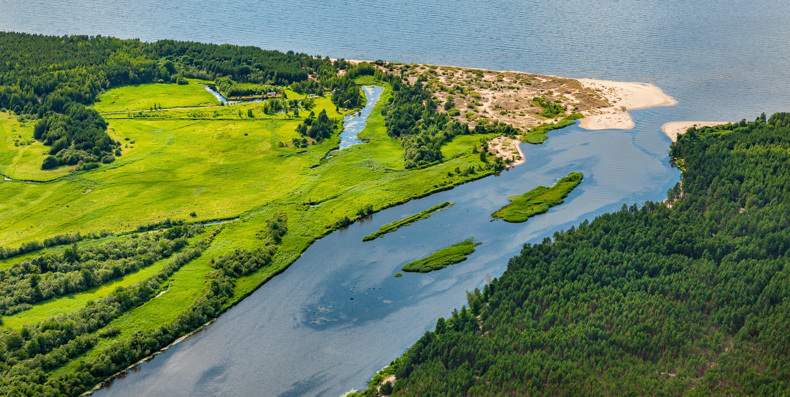

PALDIES PAR
UZMANĪBU!
PALDIES PAR UZMANĪBU!

